Slide 1


LABORATORIO DE DESARROLLO DE SOFTWARE

Slide 2
Temas a presentar:
Modelo de Diseño.
Plan de Pruebas.
Cierre de Plan de Iteración Fase Elaboración Iteración 1.
Plan de Iteración Fase Construcción Iteración 1.

Slide 3
Modelo de Diseño

Slide 4
Diagrama de Secuencia

Slide 5
Plan de Pruebas

Slide 6
Ejecucion de un Caso de Prueba

Slide 7
Caso de Prueba CP01 Validar Correo

Slide 8
Tipo de Prueba: Prueba de Seguridad

Slide 9
Garantizar el acceso al Sistema.
Restringuir el acceso a ciertas funciones del Sistema.

Slide 10
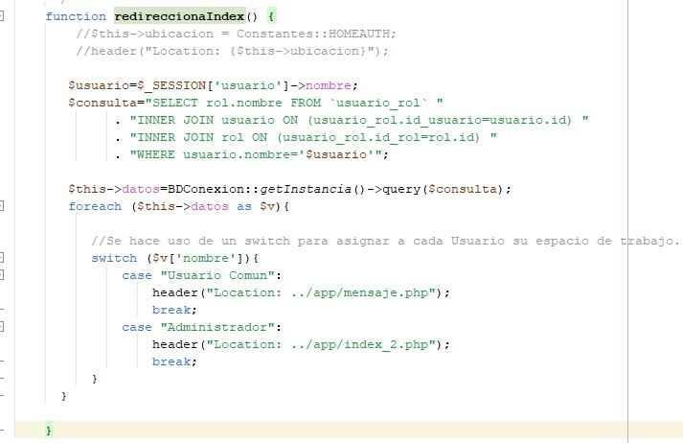

Slide 11
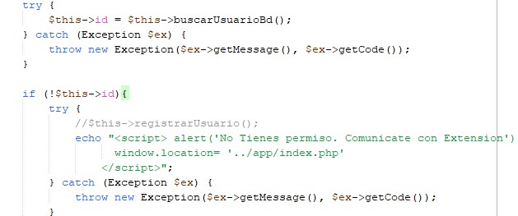

Slide 12
Cierre de Plan de Iteración Fase Elaboración Iteración 1

Slide 13
Aspectos a considerar al cierre:
Lograr que cada integrante del equipo logre comprender la logica del lenguaje de PHP.
Poder utilizar la herramienta GIT-HUB, en cada computadora.
Ante cada impedimento que se presente en el desarrollo, los miembros del equipo tengan la predisposición de ayudar y avanzar hacia un mismo objetivo.
Objetivos No Alcanzados:
No llegar a completar el Modelo de Diseño y el Plan de Pruebas definidos en el Plan de Iteracion Fase Elaboracion Iteracion 2.

Slide 14
Plan de Iteración Fase Construcción Iteración 1

Slide 15
Planificación

Slide 16
Nombre de la Tarea | Inicio | Fin
Modelo de Datos | 29/09 | 10/10
Modelo de Diseño | 29/10 | 10/10
Priorización de Casos de Usos | 10/10 | 13/10
Especificación 2 Casos de Uso a implementar | 10//10 | 13/10
Implementación de dos Casos de Usos | 14/10 | 17/10
Ejecución Casos de Pruebas | 14/10 | 17/10
Implementación del Modelo de Datos | 17/10 | 20/10
Cierre Iteración 1 | 20/10 | 22/10
Entrega Plan de Iteración 2 Construcción | 20/10 | 22/10

Slide 17
GRACIAS POR SU ATENCIÓN

